Slide 1
Лабораторная работа № 6
Анализ файловой системы Linux.
Команды для работы с файлами и каталогами
Выполнила: Ким Реачна
Группа: НПИбд-02-20
№ ст. билета: 1032205204

Slide 2
Цель работы:
Какова цель этой работы?
Зачем?
Ознакомление с файловой системой Linux, её структурой, именами и содержанием каталогов. Приобретение практических навыков по применению команд для работы с файлами и каталогами, по управлению процессами (и работами), по проверке использования диска и обслуживанию файловой системы.
В этой лаборатории мы выполняем работу с системой Linux, ее структурой , работой с файлами и каталогами , их содержимым с помощью командной строки, которые являются полезными навыками для будущей работы.

Slide 3
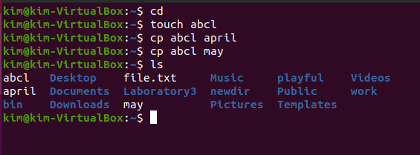
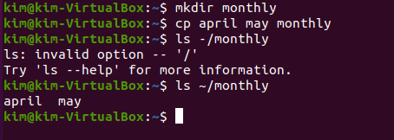
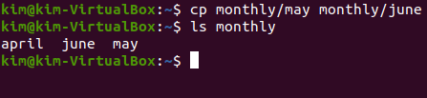
Задачи и резутаты:
1. Копировать файлы и каталоги: Команд cd

Slide 4
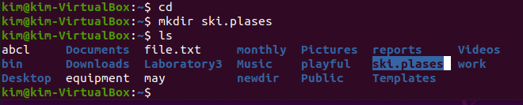


2. Перемещение и переименование файлов и каталогов

Slide 5
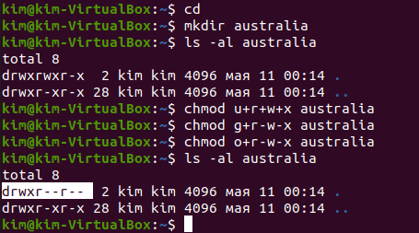
3. Изменение прав доступа
drwxrwxr-x в drwxr--r--

Slide 6
Спасибо за внимание

